Slide 1
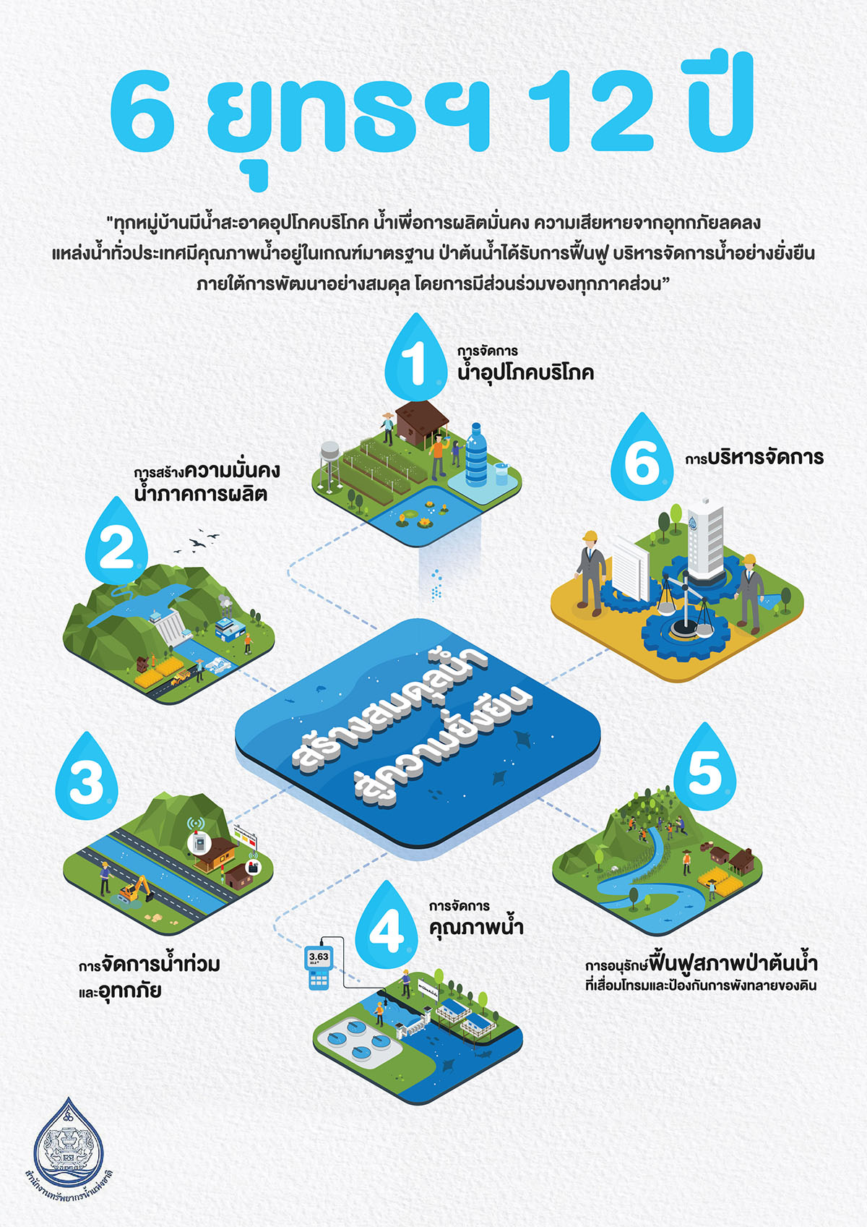
การบริหารจัดการน้ำ
อาจารย์จักรกริช ไชยเนตร
สาขาวิชาวิทยาศาสตร์สิ่งแวดล้อม คณะวิทยาศาสตร์และเทคโนโลยี ม.ราชภัฏราชนครินทร์

Slide 2
มนุษย์เราส่วนใหญ่ใช้ชีวิตอยู่กับความเชื่อมากกว่าความจริง บางทีสิ่งที่เชื่ออาจไม่ใช่ความจริงก็ได้

Slide 3
มุมมองชีวิต
https://www.youtube.com/watch?v=jgJNyr2yDVQ

Slide 4
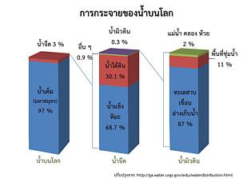
สถานการณ์น้ำจืด
น้ำเป็นองค์ประกอบที่สำคัญของระบบนิเวศ 97 เปอร์เซ็นต์ของปริมาณน้ำทั้งหมดบนโลกเป็นน้ำทะเลในมหาสมุทร ส่วนที่เหลือเพียง 3 เปอร์เซ็นต์เป็นน้ำจืด ซึ่งหากแบ่งน้ำจืดออกเป็น 100 ส่วน ประมาณ 68.7 ส่วน ถูกกักเก็บในรูปแบบของน้ำแข็ง หิมะ อีก 30.1 ส่วนเป็นน้ำใต้ดิน ประมาณ 0.9 ส่วน เป็นความชื้นในดินและชั้นบรรยากาศ ดังนั้นจึงเหลือน้ำจืดเพียง 0.3 ส่วนเท่านั้นที่เป็นน้ำผิวดินที่มนุษย์สามารถนำมาใช้ประโยชน์ได้ (USGS, 2016)

Slide 5
หน่วยงานที่ดูแลการบริหารจัดการน้ำ
???

Slide 6
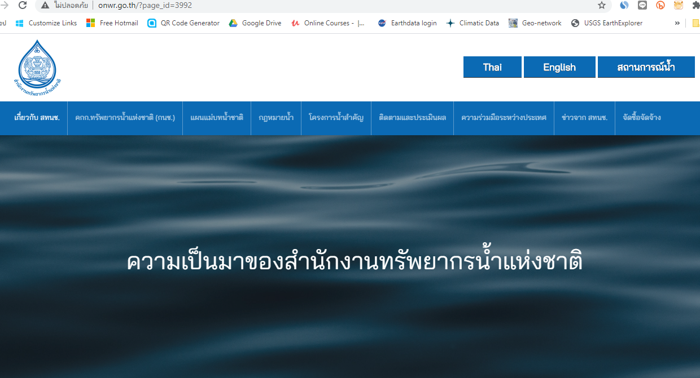
หน่วยงานที่ดูแลการบริหารจัดการน้ำ
http://www.onwr.go.th/

Slide 7
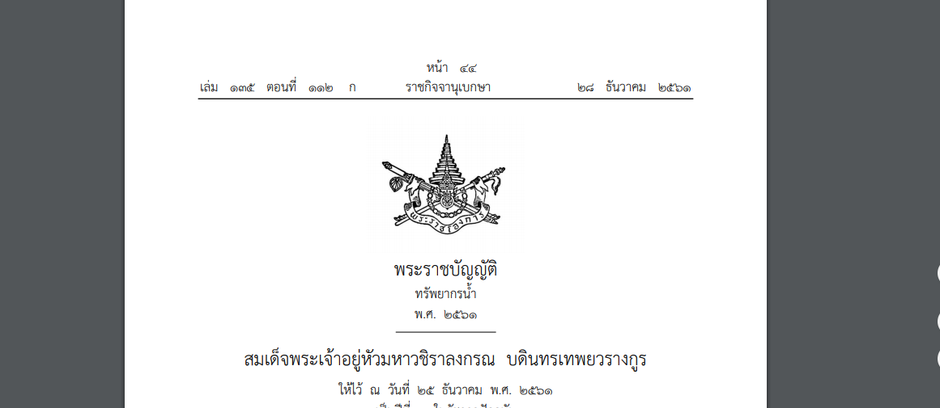
พระราชบัญญัติทรัพยากรน้ำ
http://www.onwr.go.th/?page_id=4184

Slide 8
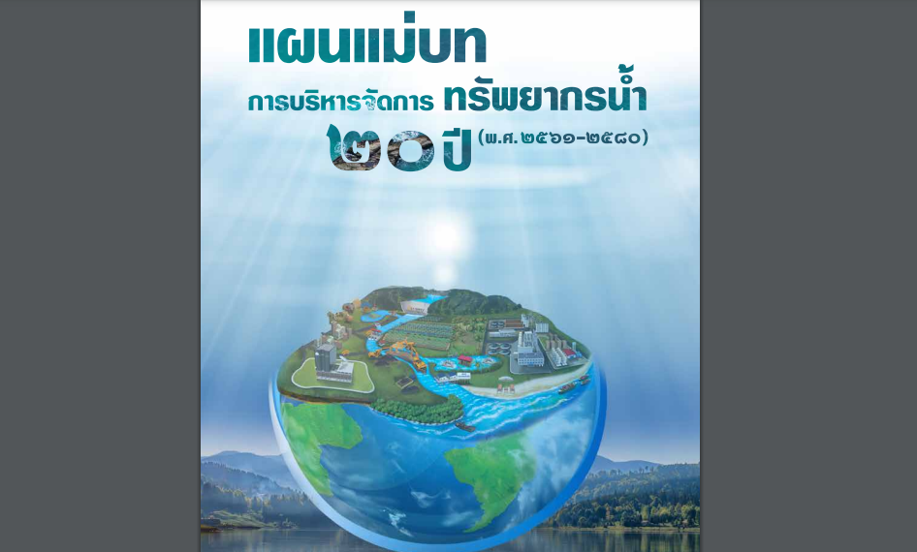
แผนแม่บทการบริหารจัดการน้ำ
http://www.onwr.go.th/wp-content/uploads/2019/09/%E0%B9%81%E0%B8%9C%E0%B8%99%E0%B9%81%E0%B8%A1%E0%B9%88%E0%B8%9A%E0%B8%97%E0%B8%AF%E0%B8%99%E0%B9%89%E0%B8%B320-%E0%B8%9B%E0%B8%B5-A4-Final.pdf

Slide 9
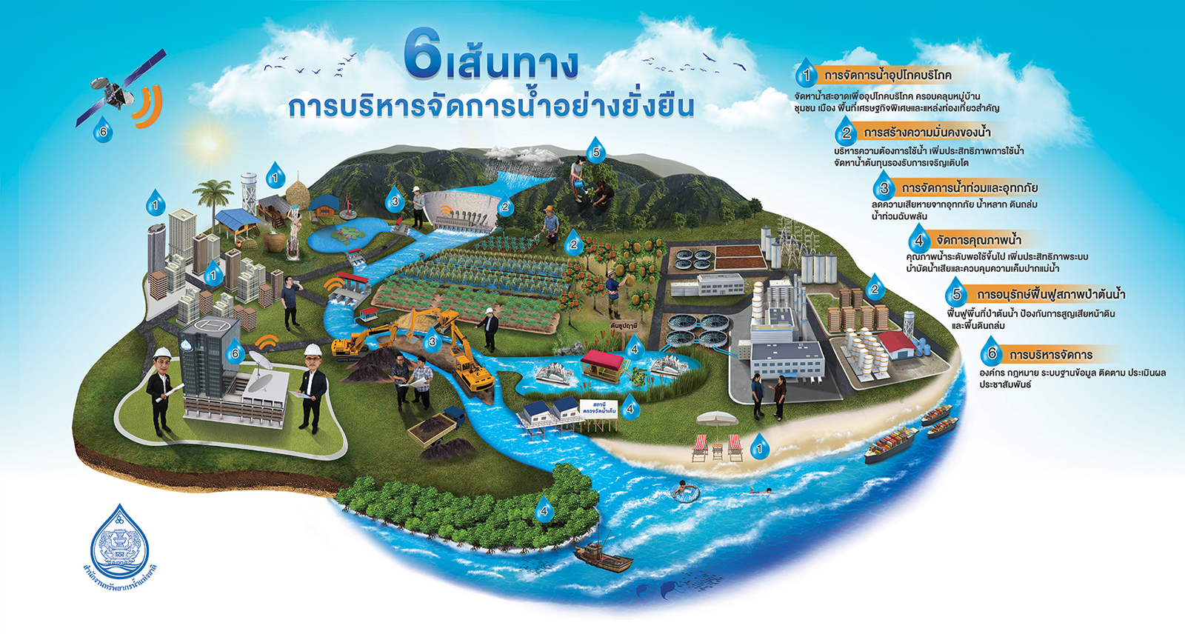
ยุทธศาสตร์การบริหารจัดการน้ำ

Slide 10
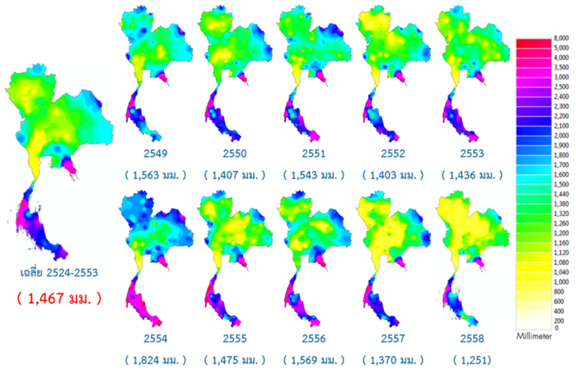
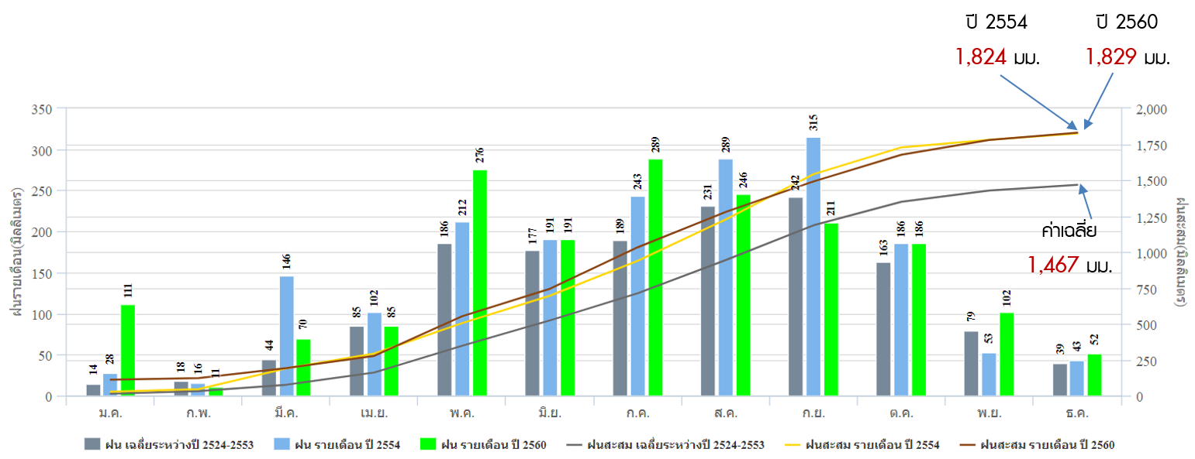
ปริมาณน้ำฝน
https://www.thaiwater.net/current/2016/drought59/body.html

Slide 11
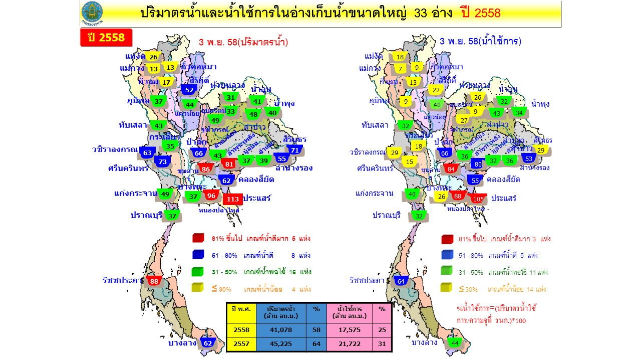
ปริมาณน้ำอ่างเก็บน้ำ
https://thaipublica.org/2015/11/drought1/%E0%B8%AA%E0%B9%84%E0%B8%A5%E0%B8%94%E0%B9%8C5/

Slide 12
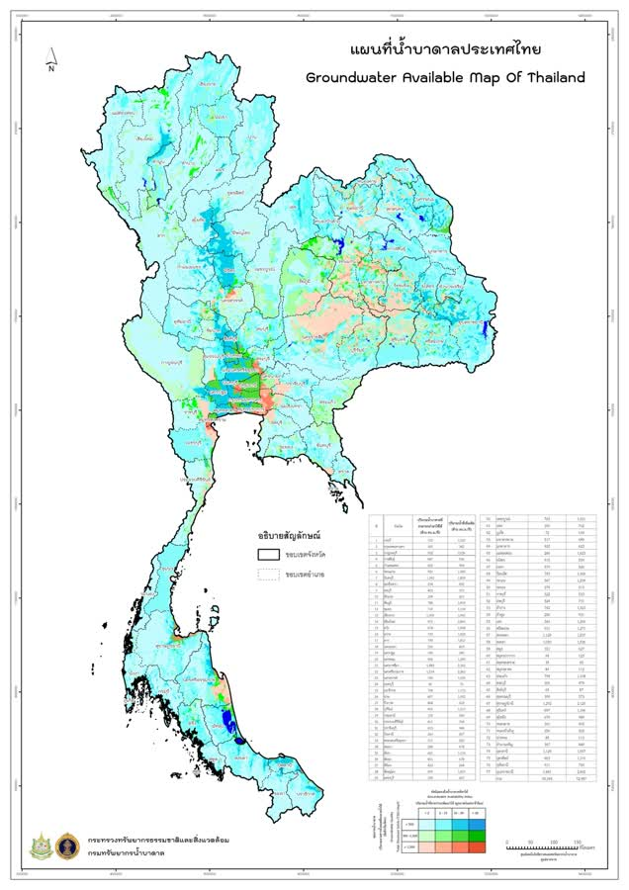
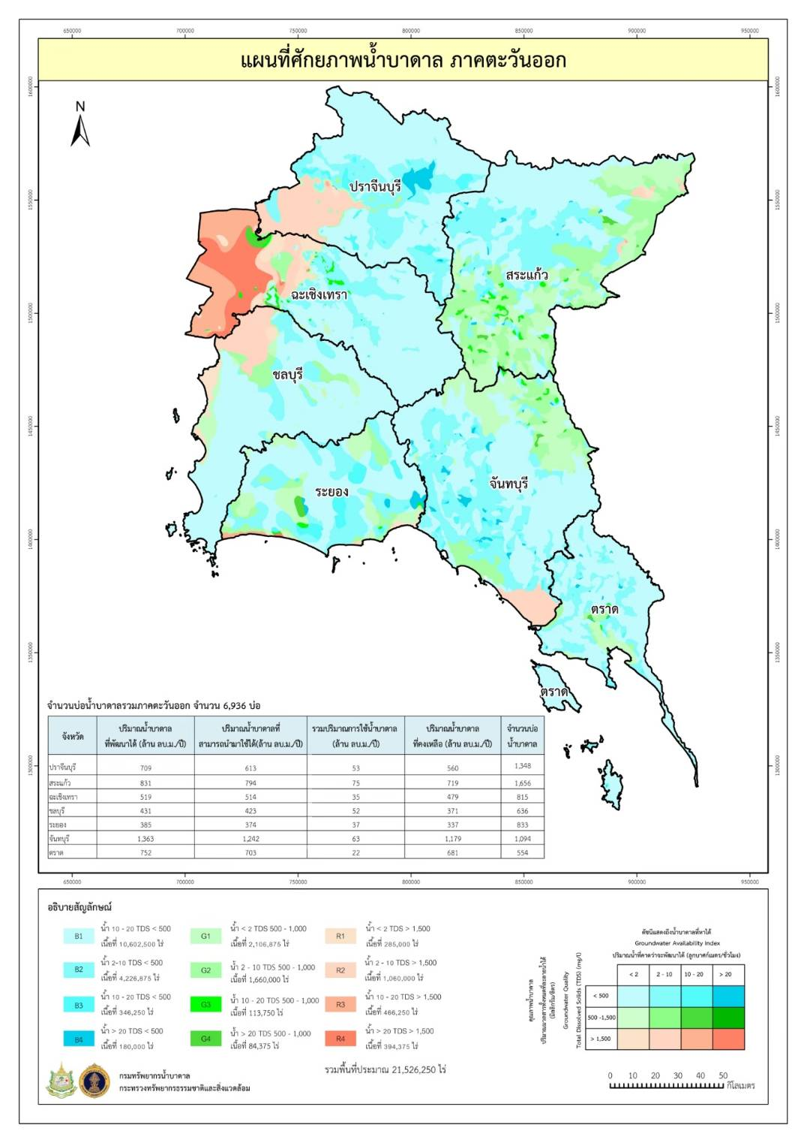
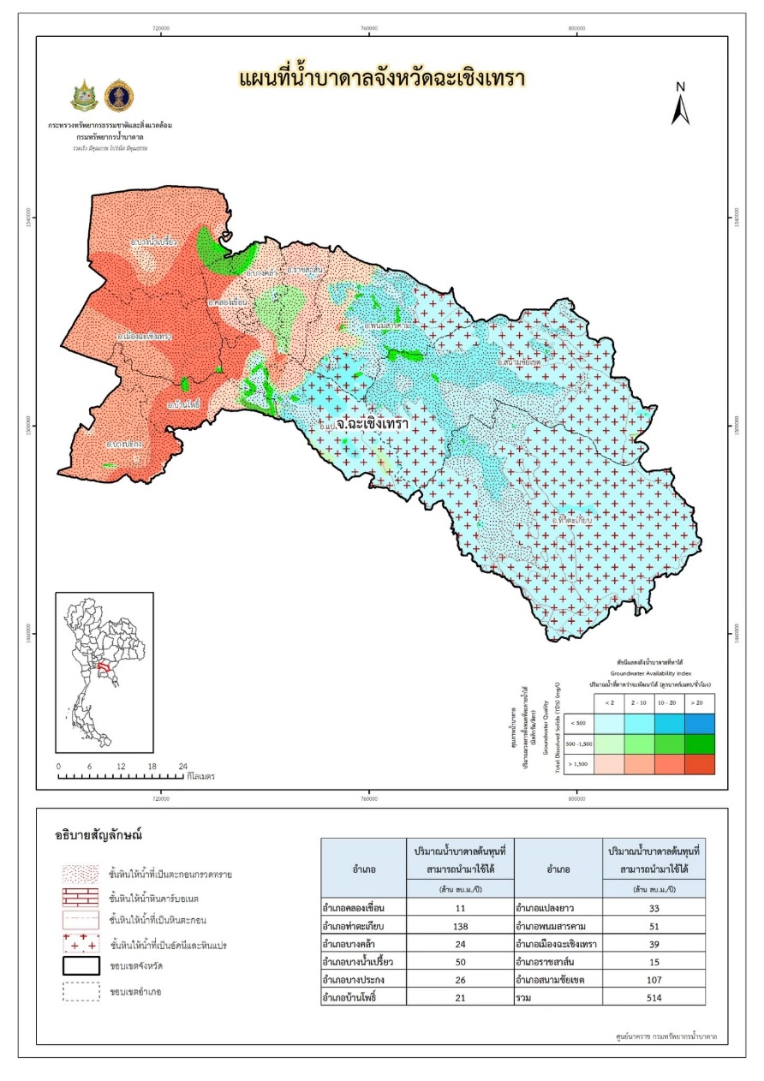
น้ำบาดาล
http://www.dgr.go.th/

Slide 13
คลังข้อมูลน้ำ
http://www.onwr.go.th/
https://www.thaiwater.net/v3/

Slide 14
การบริหารจัดการน้ำ
น้ำฝน
น้ำในเขื่อน
น้ำในแม่น้ำ
???

Slide 15
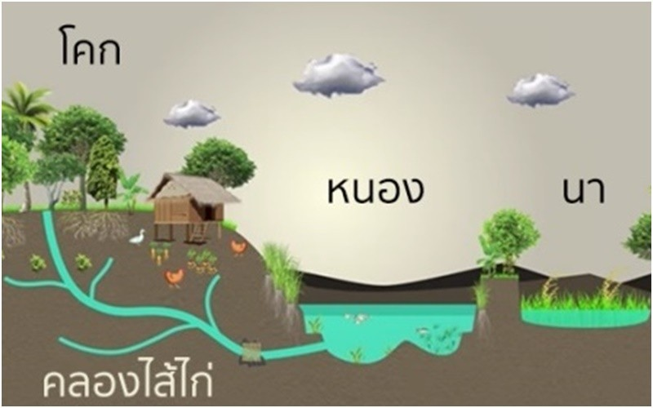
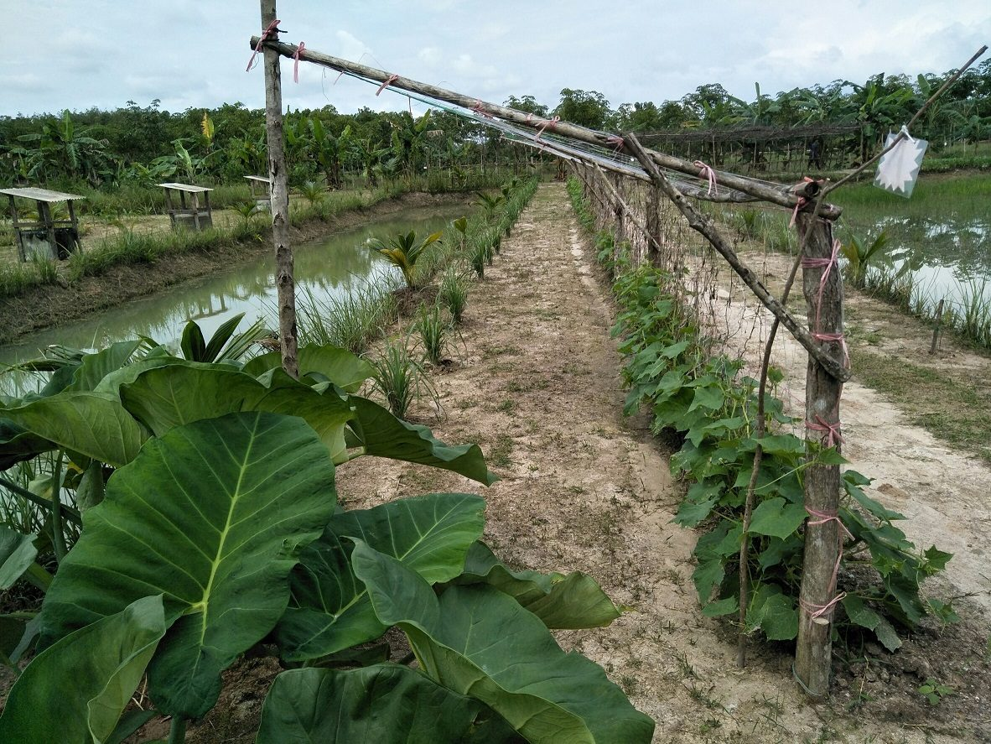
การบริหารจัดการน้ำ (ต่อ)
https://www.technologychaoban.com/bullet-news-today/article_57204
https://www.tms.vandagems/photos/
https://training-nakhonsithammarat.cdd.go.th/file/%E0%B9%82%E0%B8%84%E0%B8%81-%E0%B8%AB%E0%B8%99%E0%B8%AD%E0%B8%87-%E0%B8%99%E0%B8%B2-%E0%B9%82%E0%B8%A1%E0%B9%80%E0%B8%94%E0%B8%A5

Slide 16
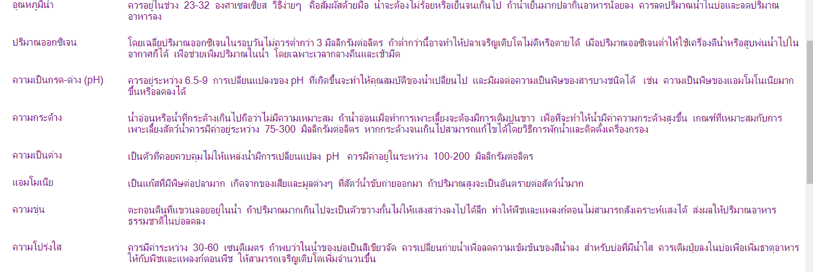
ความสำคัญของคุณภาพน้ำ

Slide 17
มาตรฐานคุณภาพน้ำ
http://www.pcd.go.th/info_serv/reg_std_water.html

Slide 18
มาตรฐานน้ำประปา
https://www.pwa.co.th/download/pwastandard50-1.pdf

Slide 19
น้ำบาดาล

